Slide 1


北方国际教育集团
气门传动组检修
气门传动组检修

Slide 2

目录
01
作用
03
检测
02
各部件的结构
https://www.zhijiaobf.cn

Slide 3
PART-01
气门传动组的作用
The role of the valve transmission unit

Slide 4
一、气门传动组的作用
发动机在运转的时候，需要通过进气门进入新鲜的混合气。才能正常工作，混合气就是空气与汽油。混合气燃烧完以后，需要通过排气门排出以便再次进入新鲜混合气。而控制气门实时准确开启与关闭的是气门传动组。简单来说就是驱动气门组的

Slide 5
PART-02
气门传动组各部件的结构
The structure of each component of the valve transmission group

Slide 6
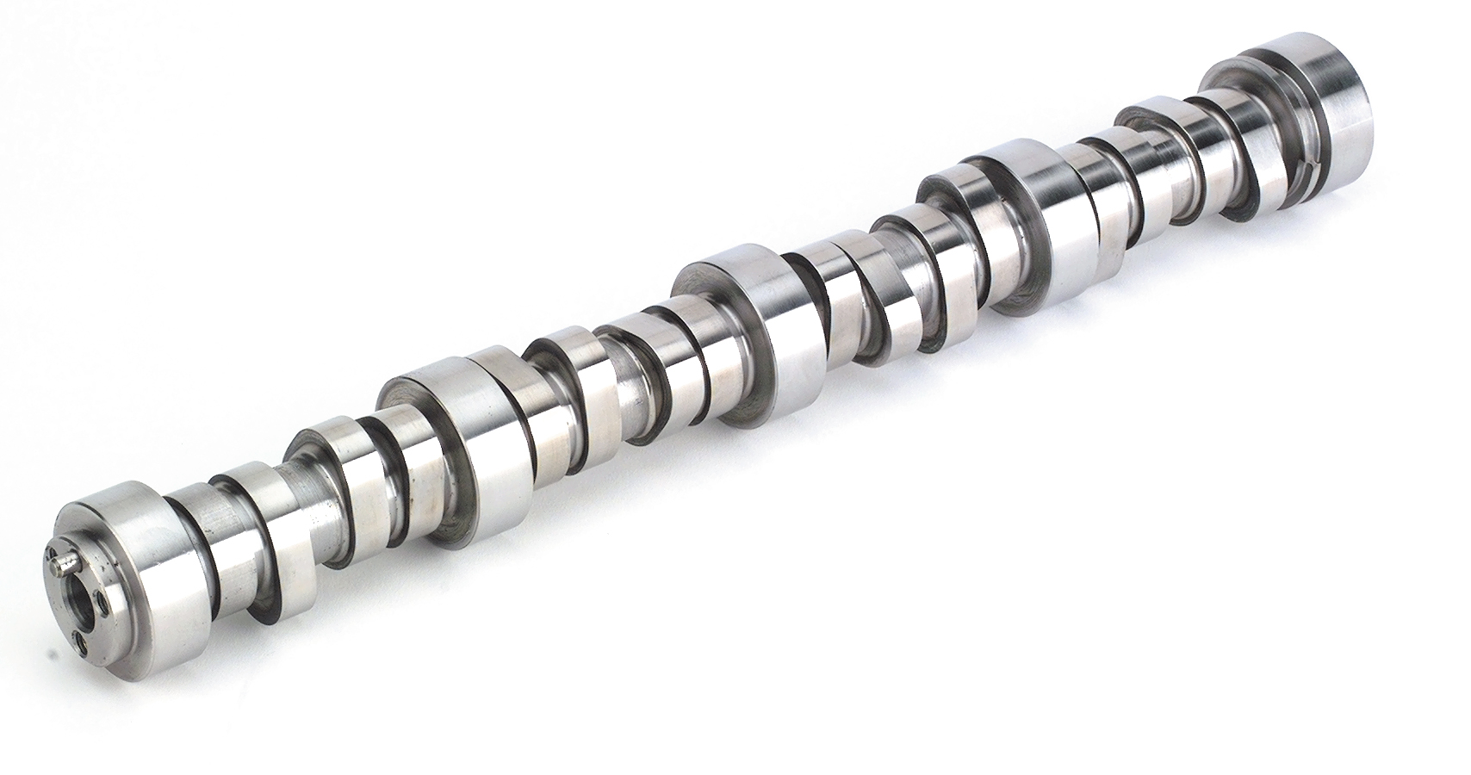
二、气门传动组各部件的结构
1.凸轮轴：凸轮轴是圆的，顶不开气门所以在轴上设置了一个偏心轮，由于偏心设计，它凸起的顶就高于这根轴就可以将气门顶开。高的这部分，被称为凸轮，而这根轴也就叫做凸轮轴。
1）.凸轮轴安装位置：发动机气缸盖上
2）.轴向定位：当发动机工作时，为了防止凸轮轴出现轴向窜动，在第一道轴径或者是最后一道轴径上设置有轴向定位

Slide 7
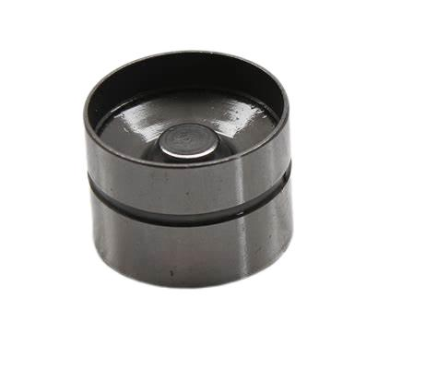
二、气门传动组各部件的结构
2.液压挺柱：它可以增加凸轮轴的接触面积，气门杆的端面面积是比较小的，如果凸轮直接顶气门杆，凸轮上会磨出一个沟槽。所以在上面加装挺柱来降低它磨损，延长使用寿命，当发动机刚运转，温度比较低，凸轮与挺柱的间隙就会产生异响，加快部件的磨损为了解决磨损问题，在车上采用了自动弥补间隙的液压挺柱，其实它就是靠机油压力来工作的。

Slide 8
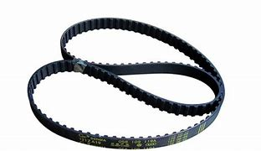
二、气门传动组各部件的结构
3.正时皮带：
想要使曲轴将凸轮轴带动从而压缩气门就需要用到正时皮带将其连接起来，正时皮带用来将曲轴的动力传递出去的部件，如果它出现故障就会导致发动机不工作。

Slide 9
PART-03
气门传动组的检测
Inspection of valve transmission packs

Slide 10
三、气门传动组的检修
1.正时皮带
1）观察表面有没有出现裂纹
解决办法：更换新的正时皮带
2）检查皮带的松紧度
解决办法：拧紧张紧器或更换新的皮带

Slide 11
三、气门传动组的检修
2.凸轮轴的检修
1）检查进、排凸轮轴表面
2）使用百分表检查进、排凸轮轴轴径跳动量
凸轮轴径向跳动量不得大于0.03MM，超过0.04MM时，就要更换新的凸轮轴。

Slide 12
三、气门传动组的检修
3.液压挺柱的检查：
1）观察液压挺柱表面
2）检查液压挺柱的内部是否出现损坏
解决办法：更换新的液压挺柱

Slide 13
北方国际教育集团
谢谢观看！
气门传动组的检修

